Slide 1

设计阶段评审PPT
Campaigo
《基于Android的校园社交及活动点评APP》
学校名称：浙江大学城市学院
指导老师：杨枨
报告人：SE2017 秋 G10
组员：刘坤、钱金港、盛轶群

Slide 2
01
引言
02
需求概述
03
总体设计
04
详细设计
05
测试计划、用户手册
06
组内分工

Slide 3
01
引言

Slide 4
01
项目简介
1.1编写目的
总体设计文档及详细设计文档，来描述软件整体。为开发出真正满足用户需求的产品，必须明确用户的需求。该文档将从功能上展现软件的架构，反应需求，明确数据，同时对性能、安全等问题进行分析。同时，本文档可以便于安排项目规划与进度，进行开发，组织测试。
详细设计阶段的根本目标是确定应该怎么样具体的实现所要求的系统，也就是说，经过这个阶段的设计工作，应该得出对目标系统的精确描述，从而在编码阶段可以把这个描述直接翻译成用某种程序设计语言书写的程序。

Slide 5
01
项目简介
1.2设计阶段目标
1）在了解，并且分析了用户需求的前提下，对软件功能全面的描述。帮助用户判断功能符合需求。
2）描述软件实现需要的内部以及外部需求。
3）为项目管理，软件开发提供书面的指导依据。
1.3定义
城院：指浙江大学城市学院
校园学生活动：指由城院学生组织或社团举办的，符合要求的学生活动。
App：本文特指在Android平台开发的移动应用。

Slide 6
01
项目简介
1.4参考文献
《PMBOK 》 （第六版）
《软件工程导论 》（第六版）作者:张海藩,牟永敏 :清华大学出版社2013年08月出版
《软件工程实践者的研究方法》（第八版） 作者：罗杰等著机械工业出版社2016年9月出版

Slide 7
02
需求概述
2.1 项目背景
2.2 主要功能
2.3 用户特点
2.4 约束

Slide 8
02
需求概述
2.1项目背景
本项目的目的为实现校园学生活动的申请，审批，公布一站式线上服务。
在城院校园学生活动的实践中，我们发现了校园活动流程环节繁琐，社交信息流通信息化落后及校园学生组织活动存在混乱的情况，活动审批到活动告知再到活动后期总结，都处于不统一的状态。我们G-10为了帮助规范学校的学生活动秩序以及活动流程，营造更好的学生活动氛围，帮助同学更好地服务学生校园生活，更高效获得校园信息，应市场以及客户需求，开发本项目。

Slide 9
02
需求概述
2.2主要功能
活动浏览模块：浏览活动/搜索活动/活动详细信息（活动本身信息、参与者点评评论回复）
活动申请模块：填写活动申请表、查看活动申请进程
个人活动模块：浏览已参加、准备参加的活动/查看信息
个人界面模块：查看、更改个人信息
详细功能将在第三章进行介绍

Slide 10
02
需求概述
2.3用户类型及特点
1:城院学生：
该群体接受能力强，并且熟练使用智能手机。该群体是本产品的主要使用者。城院学生在学习生活中会参加大量的学生活动，但是缺乏一个便于申请的平台，所以为满足该群体的需求，我们针对该群体进行设计开发我们的产品。
用户代表：钱金港。该同学在学生组织任职多年，了解学生活动。
2:城院教师：
由于城院学生活动主要由教师进行审批通过，该群体也是我们产品的主要用户。该群体对智能手机的使用有一定的了解。进行一定的指导之后就能熟练使用。
用户代表：杨枨老师
3:杨枨老师：杨枨老师作为课程教师，也是产品用户。

Slide 11
02
需求概述
2.4约束
时间约束：由于开发时间有限，只允许在软件工程课程时间内进行开发
平台约束：由于技术能力有限，软件平台为Android
硬件约束：
硬件 | 约束
CPU | 高通 骁龙625以上
内存 | 1G以上
ROM | 8G以上

Slide 12
03
总体设计

Slide 13
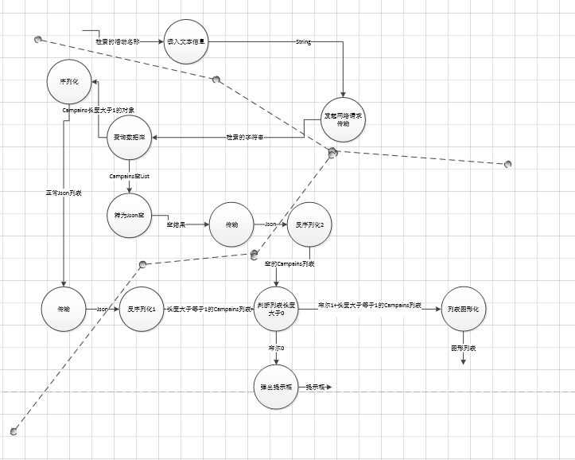
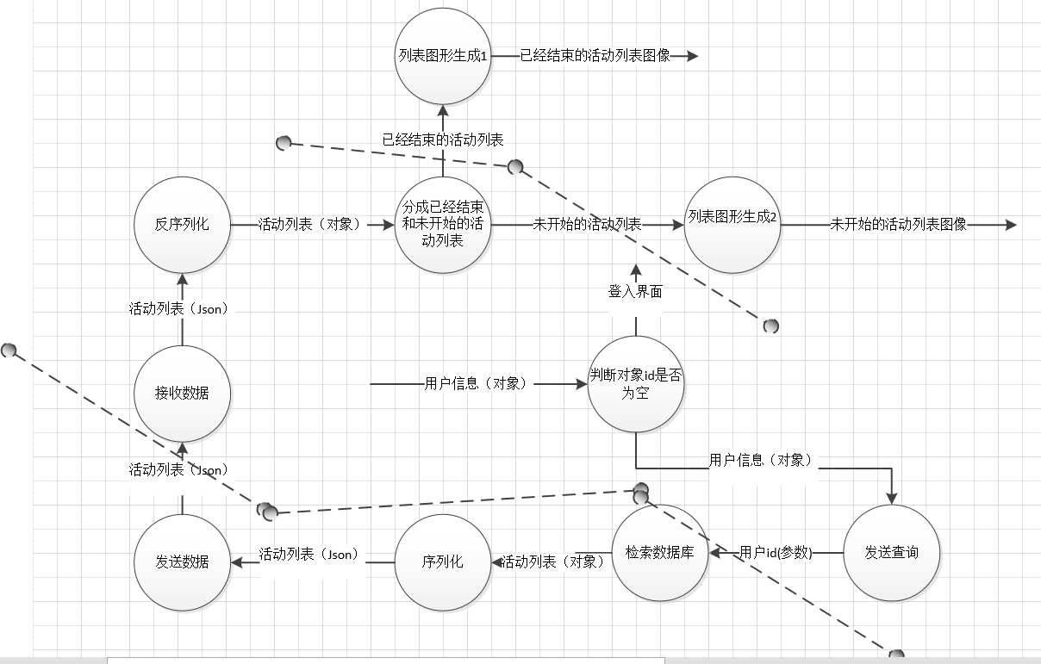
03
总体设计
3.1各功能数据流图（详见文档）

Slide 14
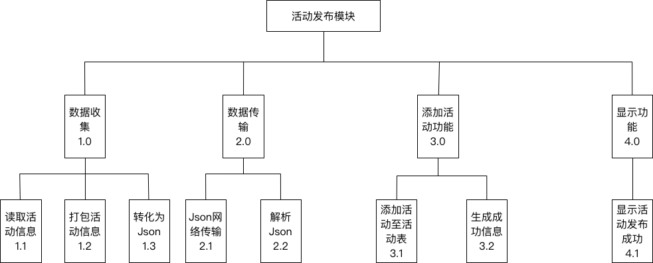
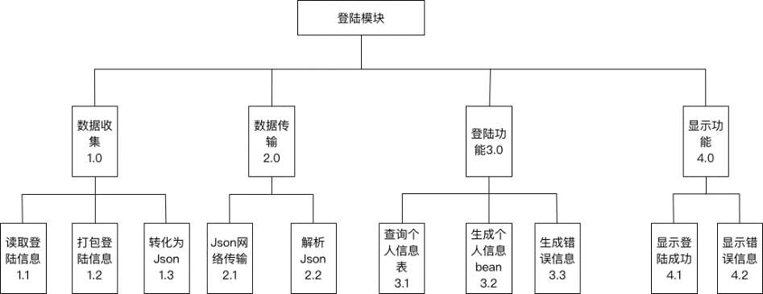
03
总体设计
3.2各功能点HIPO（详见文档）

Slide 15
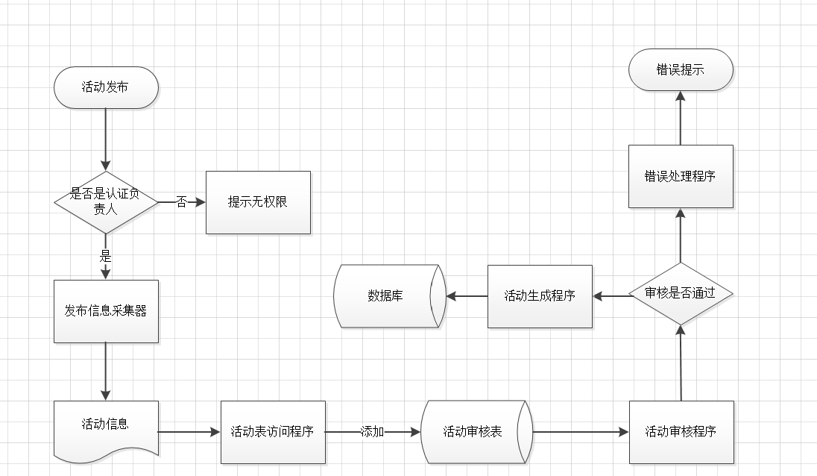
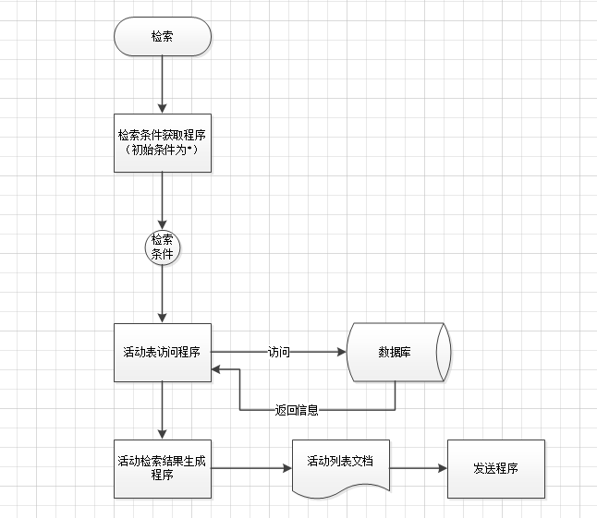
03
总体设计
3.2各功能点流程图
活动申请审核：
活动检索功能：搜索你感兴趣的活动（按类别、时间）

Slide 16
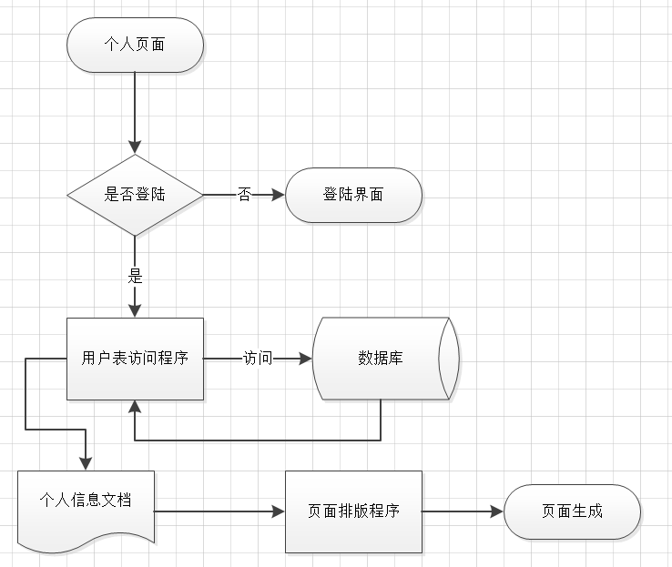
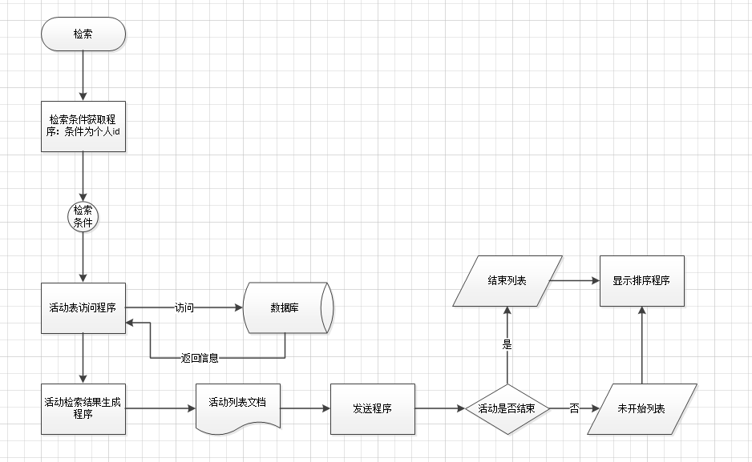
03
总体设计
3.2各功能点流程图
个人活动管理页面：
个人活动显示（即将开始的/已经结束的）
个人信息页面：实现个人信息的增删改

Slide 17
04
详细设计

Slide 18
04
详细设计
4.1界面设计
4.2数据库设计
4.3关键算法设计
4.4伪代码语言设计
详见详细设计文档及相关附件

Slide 19
05
测试计划与用户手册

Slide 20
05
测试计划与用户手册
4.1模块测试
在设计得好软件系统中，每个模块完成一个清晰定义的子功能，而且这个子功能和同级其他模块的功能之间没有相互依赖关系。因此，有可能把每个模块作为一个单独的实体来测试，而且通常比较容易设计检验模块正确性的测试方案。模块测试的目的是保证每一个模块作为一个单元能够正确运行，所以又称为单元测试。在这个测试步骤中所发现的往往是编码和详细设计的错误。
分成三个模块的测试：人机交互界面的测试，前端测试，后端测试。三人相互测试。
测试重点：模块借口、局部数据结构、重要的执行通路、出错处理通路、边界条件。对每一项的工作进行详细的测试。确保程序完整性。

Slide 21
05
测试计划与用户手册
5.2集成测试
1.模块间的接口（需要考虑的有两点）
1)在把各个模块连接起来的时候，穿越模块接口的数据是否会丢失；
2)全局数据结构是否有问题，会不会被异常修改。
2.集成后的功能（需要考虑三点）
1)各个子功能组合起来，能否达到预期要求的父功能；
2)一个模块的功能是否会对另一个模块的功能产生不利的影响；
3)单个模块的误差积累起来，是否会放大，从而达到不可接受的程度。
5.3确认测试

Slide 22
05
测试计划与用户手册
用户手册详见附件

Slide 23
6
组内分工及评分
刘坤：HIPO、数据流图、后端功能详细设计 5分
钱金港：详细设计、总体设计文档汇总、用户手册、人机交互界面设计 3分
盛轶群：HIPO、数据流图、安卓端详细设计 4分

Slide 24
感谢聆听！
THANK YOU!
《基于Android的校园社交及活动点评APP》
学校名称：浙江大学城市学院
指导老师：杨枨
报告人：SE2017 秋 G10
组员：刘坤、钱金港、盛轶群

